Slide 1
ナモンシラーン戦記
YAMAKIN GAMES

Slide 2
スタイル
VRシューティング
スコア制 敵が無限に出てくる。倒すとポイントが入る プレイヤーの体力がゼロになるまでエンドレス
敵がプレイヤーに向かって突進する

Slide 3
プレイヤー
中心に固定
弓矢と剣
弓を引くときはガイドライン
ＨＰ制

Slide 4
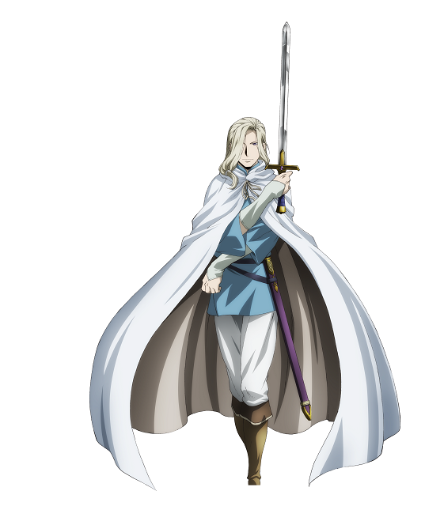
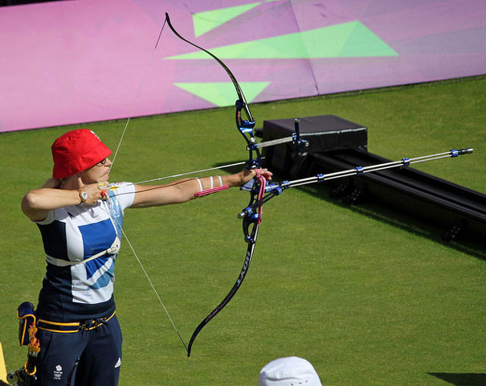
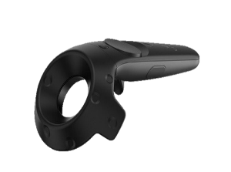
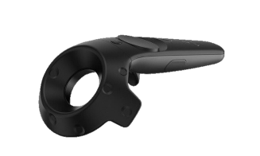

プレイヤー
剣（片手）
弓（両手）
一撃必殺。リーチが短い。
リーチが長い。攻撃力は低い。

Slide 5
プレイヤー
魔法 火（スリップダメージ。） 水（移動速度が下がる。自分が炎状態の場合、体力減少を止める。） 雷（動きを完全に止める。水より効果は短い） 風（ノックバック。敵を飛ばして後ろに下げる）
火状態の敵に水出すと大ダメージ＋スリップダメージ解除 風で周りに火が広がる
雷を出すとき、水状態の敵は全員ダメージが入る。動きが止まる
カートリッジで魔法を選択。1秒以上チャージすると魔法発動。チャージしない場合、普通の弓になる。

Slide 6
敵
360度迫ってくる 斜め上もある
体力性
小さいの（剣で一撃、弓で2，3発）炎属性。攻撃を食らうと プレイヤーが炎状態に。
弓兵（弓で2，3発。近づかない）
でかいの（剣で2，3発、弓で5，6発。魔法攻撃推奨）
3ウェイブ制

Slide 7
タイトル
敵の沸くペース少
ポーズ
中
多
失敗：スコア画面

Slide 8
つくるもの
タイトル画面 三浦
ゲームシーン ステージ プレイヤー武器→ロリの聖水 敵3種類（小、大、弓）→ 突進して攻撃（小、大）動かずに射撃（弓）→ 体力ゲージ→山田 UI→山田
ポーズ
リザルト スコア表示→山田

Slide 9
つくるもの
プレイヤー武器
敵が沸くペース3段階→
タイトル・リザルト 三浦
デバフ
敵を倒した時のポイント加算

